Slide 1




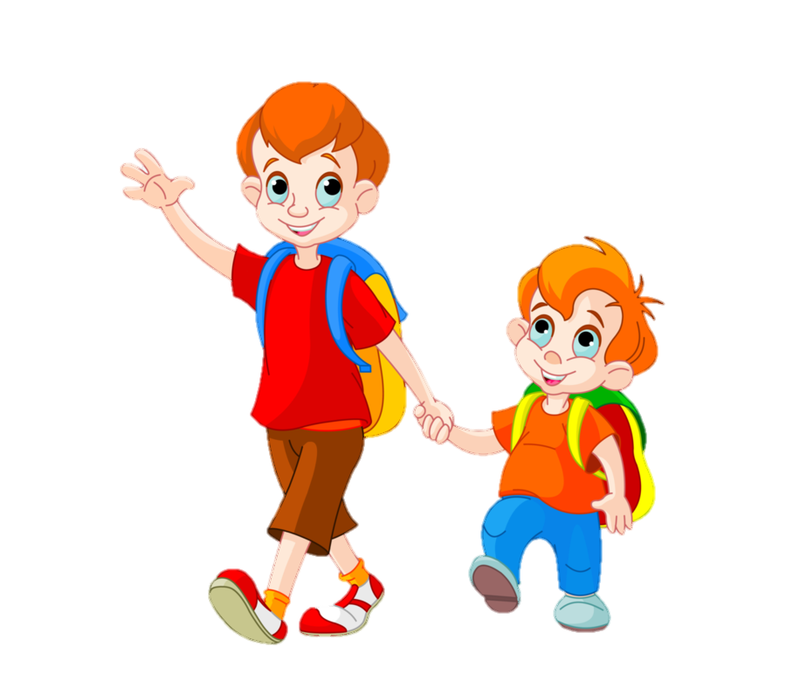

CHÀO MỪNG CÁC CON
ĐẾN VỚI GIỜ HỌC MÔN TIẾNG VIỆT

Slide 2





ÔN TẬP
(Tiết 1)

Slide 3
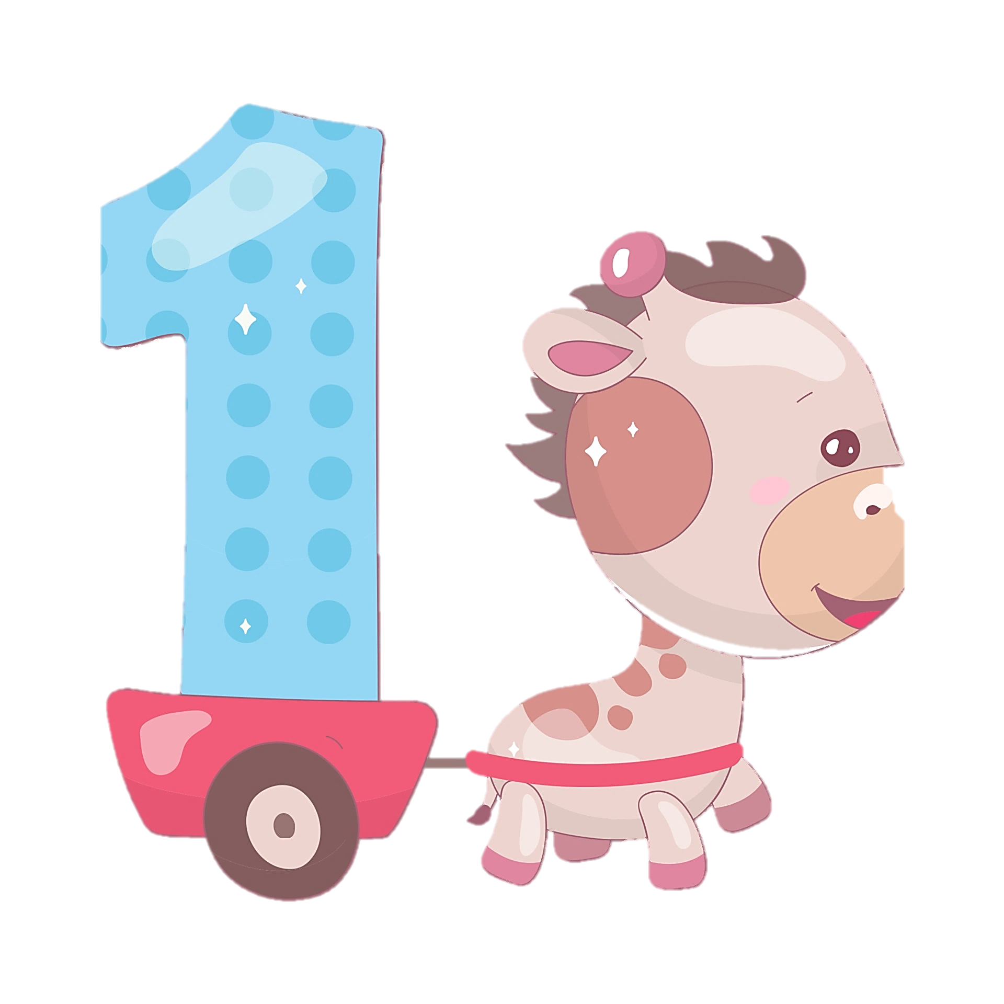
TÌM CÁC TỪ CHỈ CÂY CỐI
Thảo luận nhóm 4

Slide 4
cây phượng hoa bưởi
cây bàng hoa xoan
cây nấm hoa hồng
cây cam hoa cúc

Slide 5

ĐỌC HIỂU

Slide 6

Ảnh cưới

Slide 7
Ảnh cưới
Bé giở ảnh cưới
Thấy mẹ ôm hoa
Cứ hỏi mãi bà
Sao không có bé?
Bà cười nhỏ nhẹ:
Cháu ngoan của bà
Lúc đấy đang bận
Tìm kim cho bà.

Slide 8
NGHỈ GIỮA GIỜ

Slide 9
Tìm trong bài thơ Ảnh cưới những tiếng có vần ươi, oan, im
Ảnh cưới
Bé giở ảnh cưới
Thấy mẹ ôm hoa
Cứ hỏi mãi bà
Sao không có bé?
Bà cười nhỏ nhẹ:
Cháu ngoan của bà
Lúc đấy đang bận
Tìm kim cho bà.
Ảnh cưới
Bé giở ảnh cưới
Thấy mẹ ôm hoa
Cứ hỏi mãi bà
Sao không có bé?
Bà cười nhỏ nhẹ:
Cháu ngoan của bà
Lúc đấy đang bận
Tìm kim cho bà.

Slide 10
+ Bé giở ảnh cưới thì thấy gì ?
Mẹ ôm hoa.
+ Bé đã hỏi gì bà ?
Sao không có bé trong ảnh?
+ Bà trả lời bé ra sao ?
Lúc đó bé đang bận tìm kim cho bà.

Slide 11
ÔN TẬP
(Tiết 2)

Slide 12
        Bà cười nhỏ nhẹ:
        Cháu ngoan của bà
        Lúc đấy đang bận
        Tìm kim cho bà.

Slide 13
Chúc
các con
HỌC TỐT

